Slide 1
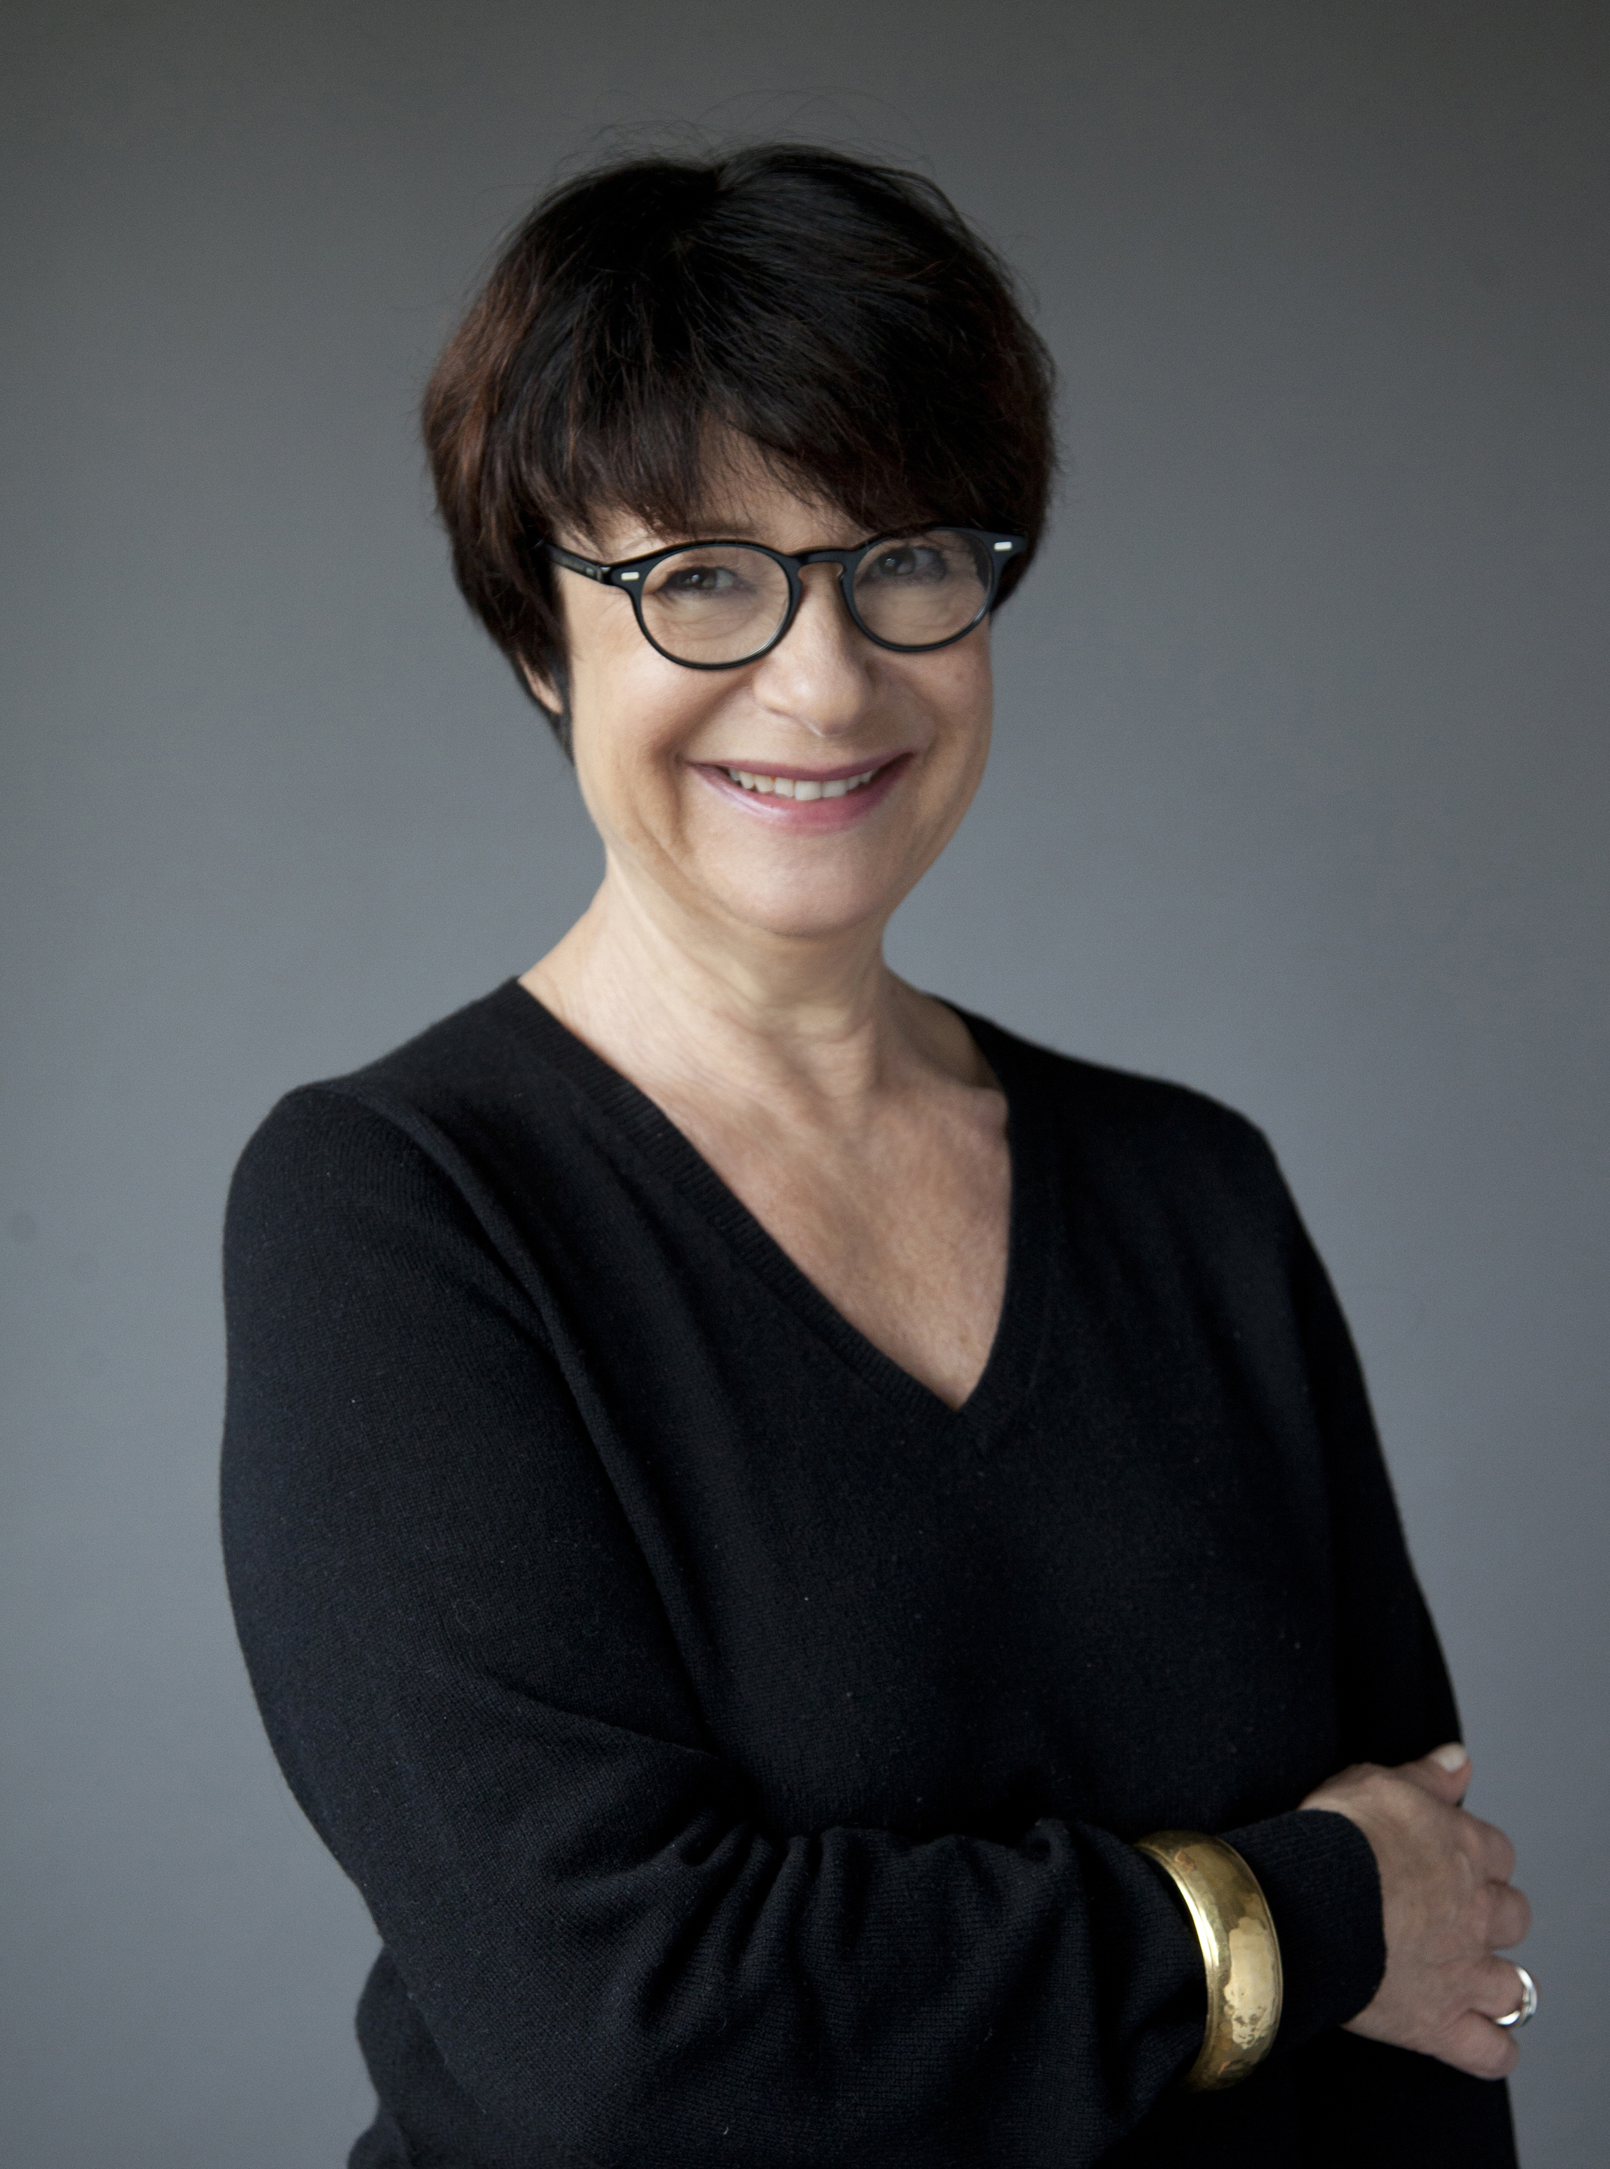
Rencontre avec Evelyne Bloch-Dano "Raconter la vie: Proust et l'écriture biographique " Vendredi 18 janvier 2019 11 H - 13 H Lycée Janson de Sailly - Salle Clermont
Agrégée de lettre modernes, écrivain et journaliste au Magazine littéraire, Evelyne Bloch-Dano est une ancienne élève de Janson. Elle a écrit, entre autres, plusieurs biographies de femmes : Madame Zola (1997 Grasset, Prix des lectrices de ELLE), Flora Tristan, Madame Proust (2004 Grasset, Prix Renaudot de l’essai), et Le dernier amour de George Sand (2010 Grasset), ainsi que des récits littéraires : La Biographe qui met en scène sa mère et la comédienne Romy Schneider ou Porte de Champerret, un récit autobiographique. Ses livres sont traduits en de nombreuses langues. Son essai, Jardins de papier est publié chez Stock, de même que son dernier livre Une jeunesse de Marcel Proust qui, pour la première fois, étudie l’album Confessions d’où est tiré le fameux « questionnaire de Proust ».
Elle est membre du jury du Prix FEMINA, du Prix François Mauriac et Présidente du Prix du Cercle littéraire proustien. Elle participe également au Comité scientifique et culturel de la future Villa du Temps retrouvé à Cabourg.

